Slide 1




Нейронные сети
Вводное занятие

Slide 2
Сегодня
Об очно-заочном формате
О курсе
Разбор задач вступительной работы
Выдача первого модуля

Slide 3
Даниил Полыковский
Закончил ВМК МГУ
Вел курсы «Нейронные сети в машинном обучении» в Техносфере, «Современные методы распознавания и синтеза речи» в МГУ, ”Bayesian methods for Machine Learning” на Coursera
Sr. Research Scientist, Insilico Medicine
Последние публикации:
Nature Biotechnology: Deep learning enables rapid identification of potent DDR1 kinase inhibitors
NeurIPS: A Prior of a Googol Gaussians: a Tensor Ring Induced Prior for Generative Models

Slide 4
Об очно-заочном формате
Курс состоит из модулей
Каждый модуль — список билетов, список вопросов теоретического минимума, список ресурсов (учебники/статьи), домашнее задание
Модуль длится 2-3 недели. Последнее занятие модуля — зачет, все остальные — консультации.
В конце курса — экзамен
Итоговая оценка складывается из числа сданных модулей и оценки за экзамен

Slide 5
Модуль
Список билетов: на зачете будет час на подготовку ответа, можно будет пользоваться любыми материалами
Вопросы теоретического минимума: блиц опрос перед началом сдачи модуля. Если не отвечаете хотя бы на один, получаете незачет
Домашнее задание: обычно Jupyter notebook с шаблоном, который надо заполнить. Также могут быть конкурсы на Kaggle, задачи по рецензированию статей и т.д.
При прохождении модуля можно пользоваться как рекомендованными материалами, так и искать ресурсы самостоятельно

Slide 6
О курсе
5 модулей:
Введение. Полносвязные нейронные сети
Сверточные нейронные сети. Библиотека PyTorch + Рецензирование статьи
Архитектуры нейронных сетей. + Решение задачи на Kaggle
Рекуррентные нейронные сети. Обработка естественного языка
Генеративные модели: VAE, GAN, AAE

Slide 7
Система оценивания
Число зачтенных модулей Z (0 .. 5)
Число сданных домашних работ H (0 .. 5)
Оценка за экзамен X (0 .. 5)
Итоговая оценка: (Z + H + X) / 3 с округлением вверх. Оценки 4 и 5 выставляются только при сдаче экзамена хотя бы на оценку 3.

Slide 8
Билеты
Линейная и логистическая регрессия. Способы обучения. Модель полносвязной нейронной сети.
Математическая модель перцептрона. Функции активации: sigmoid, ReLU, LeakyReLU. Полносвязная сеть для классификации и регрессии.
Теорема об универсальном аппроксиматоре: формулировка и идея доказательства
Матричное дифференцирование: определение производной числа по вектору, числа по матрице, вектора по вектору. Примеры: d||Ax - b||^2 / dx, dx^TAx / dx
Алгоритм обратного распространения ошибки. Пример для полносвязной сети
Переобучение, способы борьбы с ним: аугментация, L1 и L2 регуляризация, ранний останов
Задача оптимизации больших сумм функций. Стохастический градиентный спуск

Slide 9
Теоретический минимум
Перцептрон
Градиентный спуск
Точность и полнота
Где применяются нейронные сети?
Произношение слов accuracy, bias, variable, function, Байесовский
Функции потерь для классификации и регрессии
Способы валидации модели: hold out, KFold, StratifiedKFold, ...
Сигмоида и ее производная
ReLU и его производная
Теорема об универсальном аппроксиматоре

Slide 10
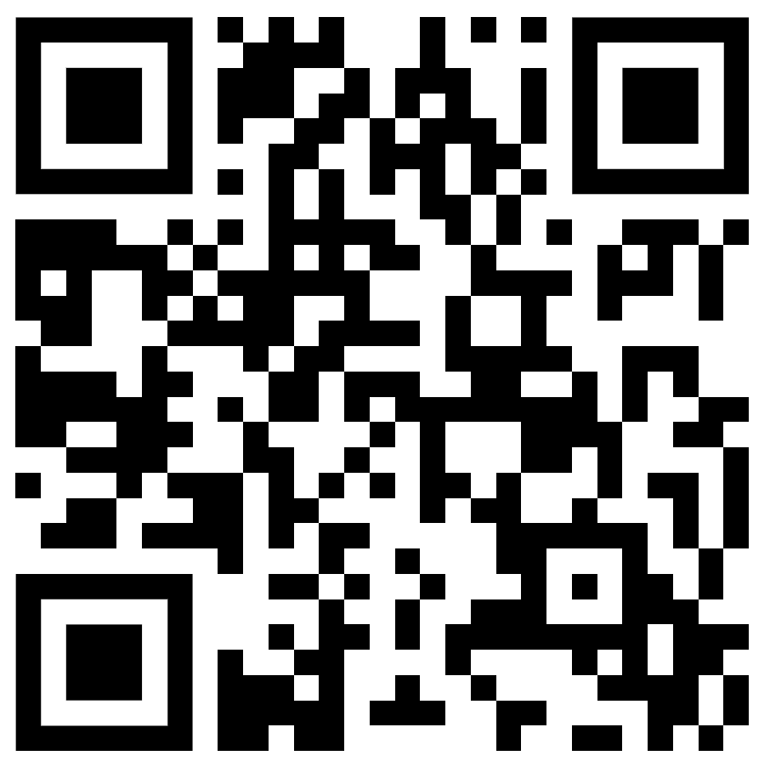
Модуль 1: домашнее задание
Реализация нейронной сети на Numpy. Домашнюю работу отправлять на почту mipt.networks@gmail.com с темой письма «[NN19, Модуль 1] Фамилия Имя»
Составить список из 5 самых интересных применений глубинного обучения (академические и/или индустриальные). Чего общего у этих применений? (будем обсуждать на зачете)
Telegram канал для вопросов:

Slide 11
Разбор заданий вступительной работы

Slide 12
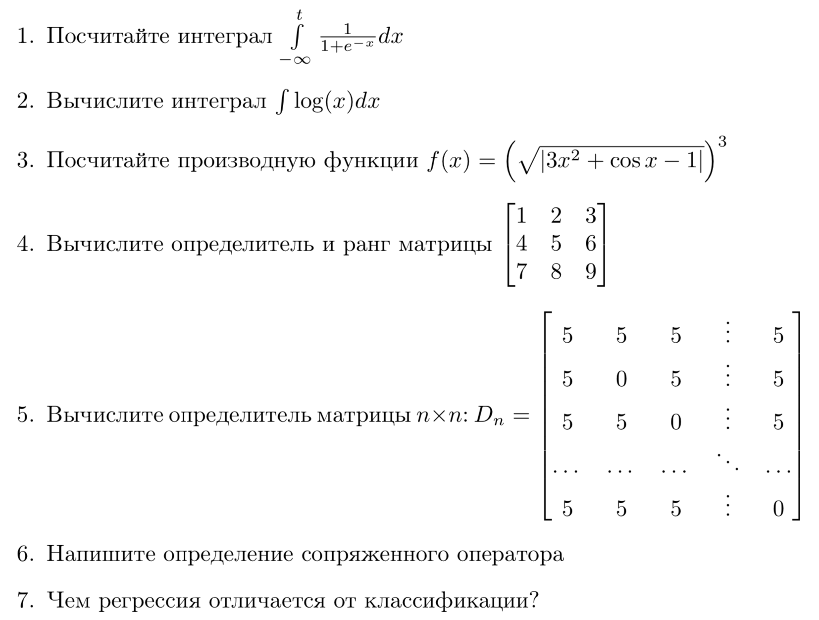
Разбор заданий вступительной работы

Slide 13
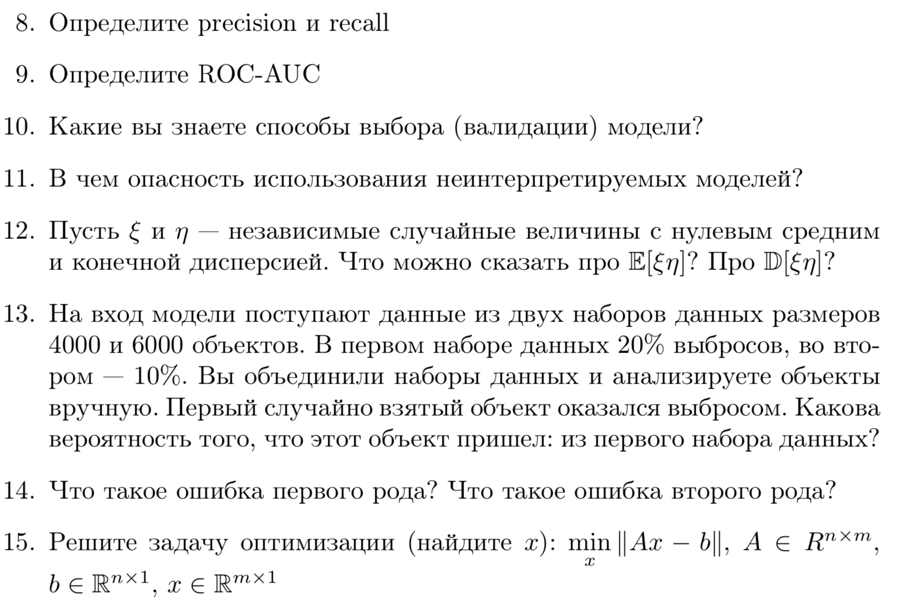
Разбор заданий вступительной работы

Slide 14
Спасибо за внимание!

